Slide 1
Методики описания вычислительного процесса и структуры программы

Slide 2
Два класса методик описания вычислительного процесса
Структурные
Объектно-ориентированные

Slide 3
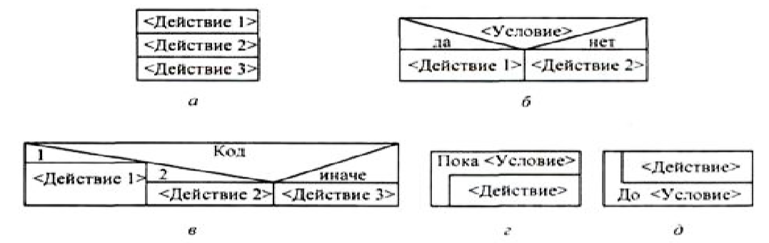
Диаграмма Насси-Шнейдермана

Slide 4
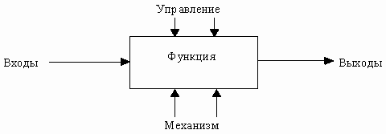
Функциональная диаграмма (IDEF0)
Применяется для спецификации ПО, на предусматривающее работу со сложными данными.
Диаграмма ориентирована на работу с функциями
(Ресурсы, необходимые для выполнения работы)

Slide 5
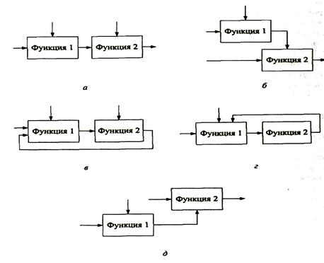
Типы влияния блоков функциональной диаграммы
а - вход; б - управление; в - обратная связь по входу; д - выход-исполнитель

Slide 6
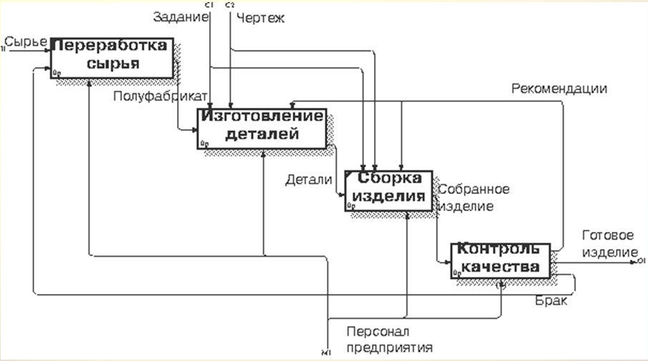
Пример функциональной диаграммы

Slide 7
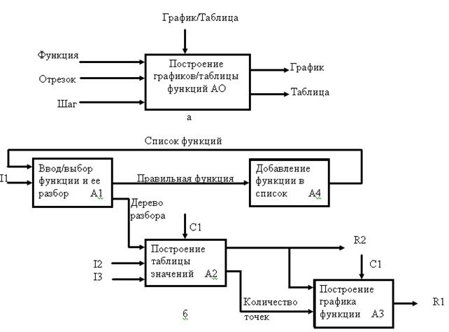
Вложение блоков в функциональной диаграмме
Сокращённое
представление
Развернутое
представление

Slide 8
Функциональная диаграмма (IDEF0)
Спецификаций программы построения таблиц/графиков функций одной переменной
Обозначения
I1 - функция
I2 - отрезок
I3 - шаг
Cl - вид график/таблица
Rl - график функции на отрезке
R2 - таблица значений функции на отрезке

Slide 9
Диаграмма состояний-переходов
2
СОБЫТИЕ 1
СОБЫТИЕ 2
1
3
СОСТОЯНИЕ
СОБЫТИЕ 3
СОБЫТИЕ 4
4

Slide 10
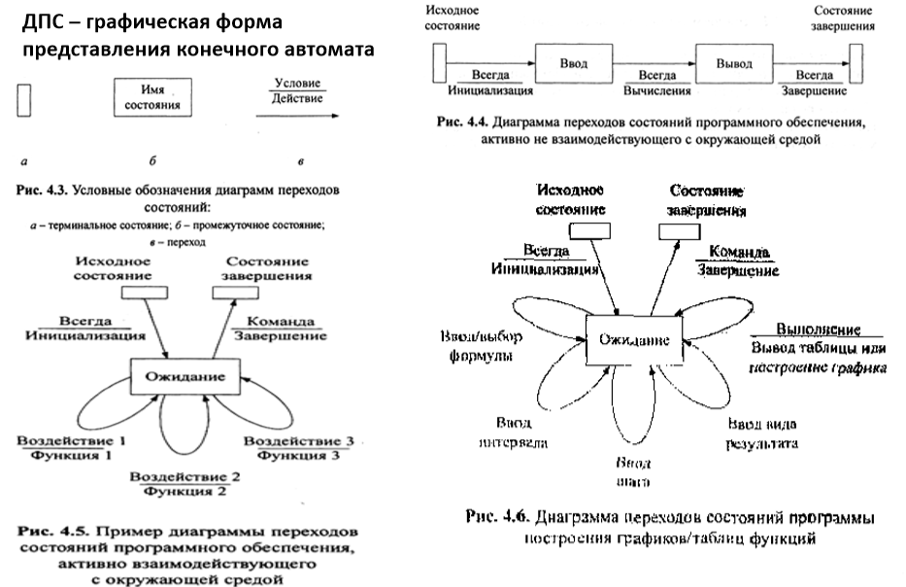

Slide 11
Диаграмма потоков данных (DFD)
Внешняя сущность
Подсистема или процесс
Накопитель данных
Поток данных
Бухгалтер
Бухгалтерия
Словарь – перечисление всех типов данных, применяемых в диаграмме.
Системный администратор

Slide 12
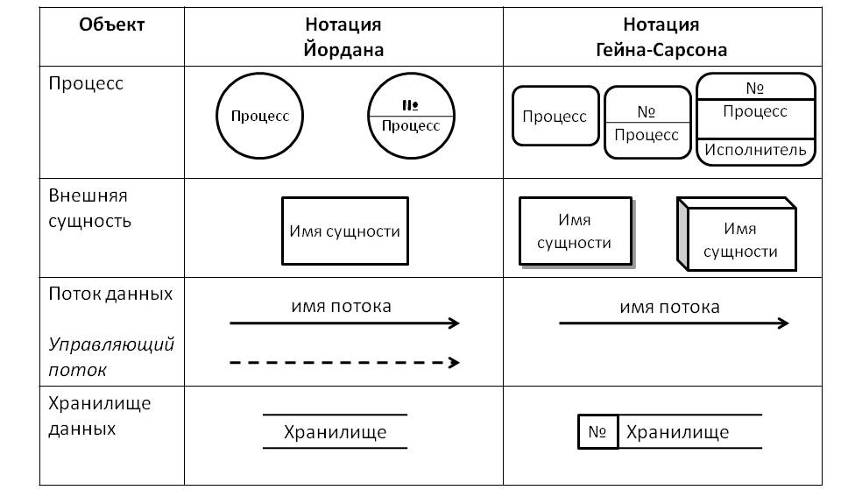
Диаграмма потоков данных

Slide 13
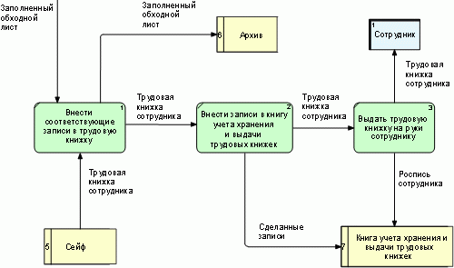
Диаграмма потоков данных (пример)

Slide 14
Диаграмма потоков данных
Детализация подсистем с использование ДПД
1 этап - построение контекстной диаграммы - включает выполнение следующих действий:
• классификацию требований и организацию их в функциональные группы - процессы;
• идентификацию внешних объектов - внешних сущностей, с которыми система должна быть связана;
• идентификацию видов информации - потоков данных,
• построение контекстной диаграммы путем объединения всех процессов предварительной диаграммы в один процесс, а также группирования потоков
2 этап - формирование иерархии диаграмм потоков данных - включает для каждого уровня:
• проверка требований по диаграмме соответствующего уровня
• декомпозицию процесса текущей диаграммы потоков данных
• добавление определений новых потоков в словарь

Slide 15
Структурная карта Константайна

Slide 16
Структурные карты Константайна

Slide 17
Структурные карты Константайна

Slide 18
Структурные карты Константайна

Slide 19
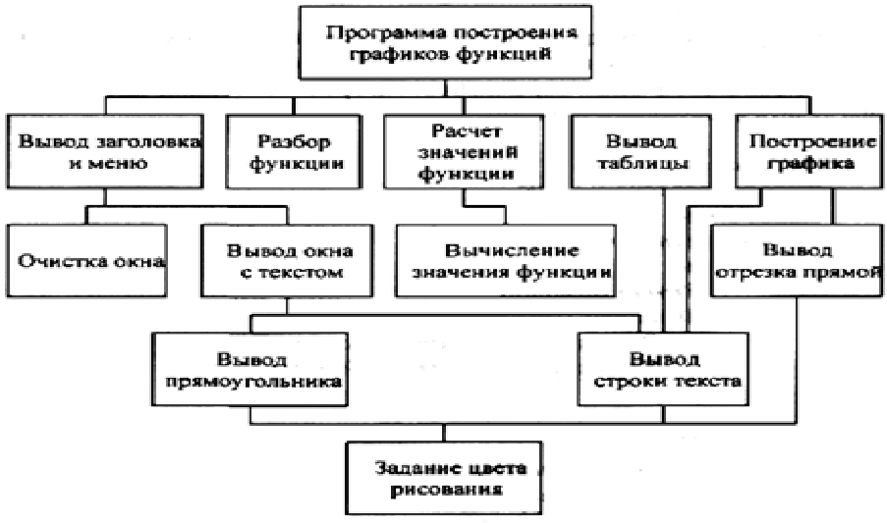
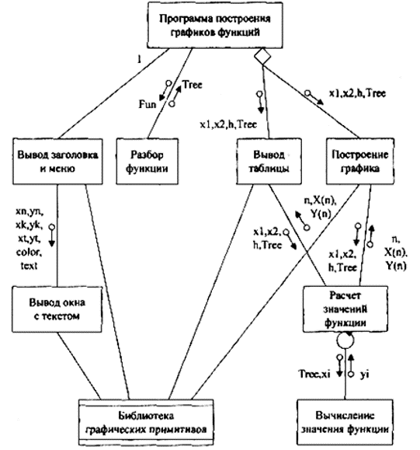
Структурная карта Константайна

Slide 20
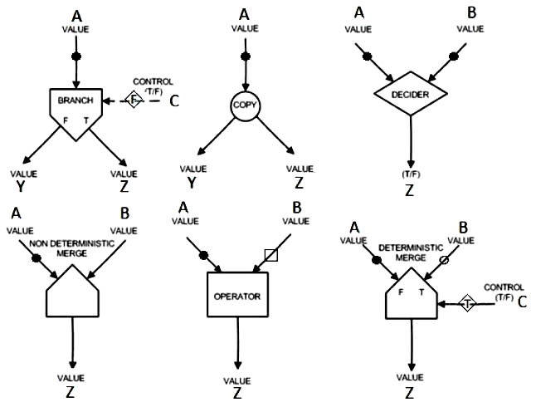
Потоковый граф (операции)
Ветвление с условием
Y=A при control=false
Копирование токена
Y=A, Z=A
«Решатель»
Z=true при приходе токена А, иначе false
Слияние токенов
Z=A или B
Функция (оператор)
Z=f(A,B)
Слияние с условием
Z=A при control=false, иначе B

Slide 21
Потоковый граф решения квадратного трехчлена

Slide 22
Граф структурной зависимости (ГСЗ)
A
B
C
D

Slide 23
Диаграммы UML
Три составные части объектно-ориентированной модели проектирования:
Модель классов (class model) – описание статической структуры объектов [диаграмма классов].
Модель состояний (state model) – изменение аспектов объектов во времени [диаграмма состояний].
Модель взаимодействия – (interaction model) взаимодействие (кооперация) объектов [варианты использования, диаграмма последовательности, диаграмма деятельности].

Slide 24
Этапы объектно-ориентированного проектирования программы
Концептуализация системы (формирование первичных требований к программе)
Анализ (совместное создание аналитиком и заказчиком аналитической модели). Аналитическая модель описывает функциональность программы, но не способ ее реализации!!! Аналитическая модель = модель предметной области (domain model) + модель приложения (application model) [описание видимых пользователю частей программы].
Проектирование программы (разработка стратегии решения задачи и архитектуры приложения, выбор параметров для проведения оптимизации приложения).
Проектирование классов (определение структур данных и алгоритмов для реализации классов приложения).
Реализация (реализация классов на конкретном языке программирования)

Slide 25
Unified Modeling Language
1996 г. Object Management Goup (OMG) объявила конкурс на создание стандарта объектно-ориентированного моделирования. В конкурсе победил стандарт Unified Modeling Language (UML). Разработчики Буч, Рамбо, Якобсон.
2004 г. – стандарт UML 2.

Slide 26
Интерпретация элементов диаграммы классов
Класс – существительное
Атрибут – прилагательное
Связь - глагол

Slide 27
Литература по UML
Дж. Рамбо, М. Блаха UML 2.0 Объектно-ориентированное моделирование и разработка. 2-е изд. – СПб.: Питер, 2007. – 544 с.
Фаулер М. UML. Основы, 3-е издание. – Пер. с англ. – СПб.: Символ-Полюс, 2004. 192 с.

